Slide 1
数值方法
--- 数值微积分
秦 品 乐
中北大学大数据学院

Slide 2
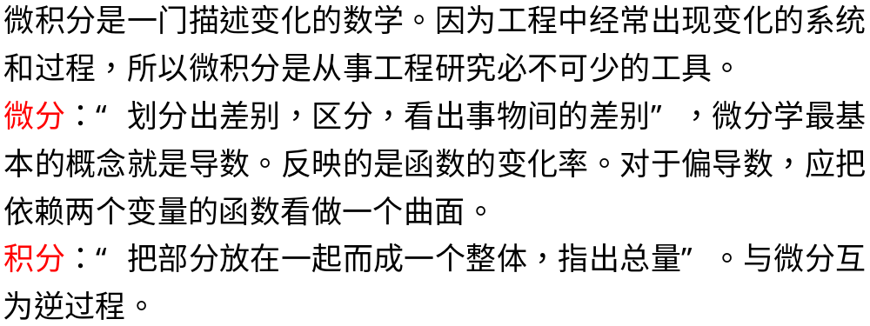
动机

Slide 3
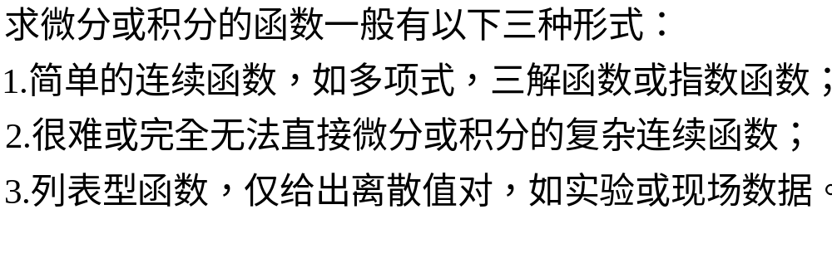
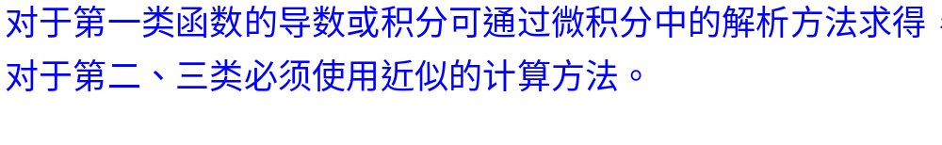
微分和积分的非计算机方法

Slide 4
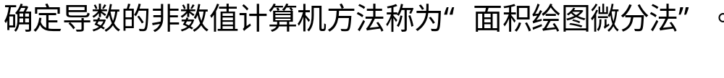
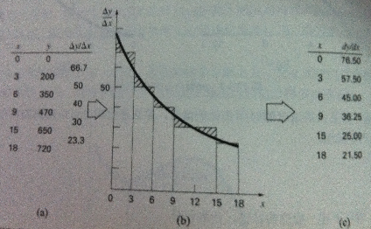
微分的非计算机方法

Slide 5
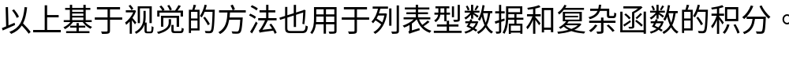
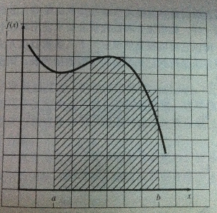
积分的非计算机方法

Slide 6


积分的非计算机方法

Slide 7

由非数值方法想到的

Slide 8
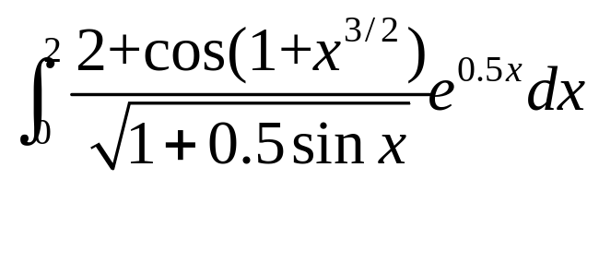
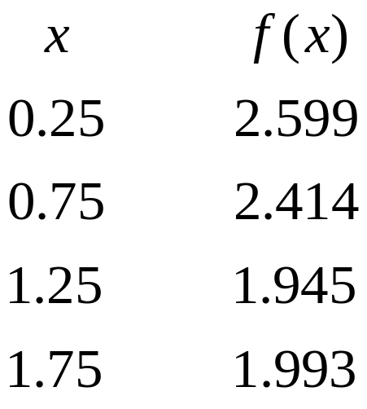
由非数值方法想到的

Slide 9
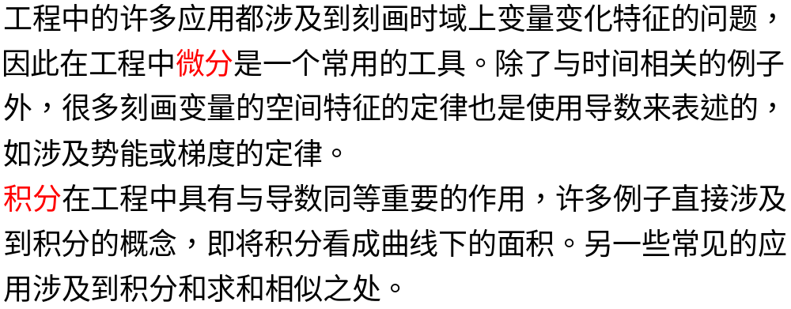
工程中的数值微积分
Notes:
傅里叶热传导定律，均值问题

Slide 10
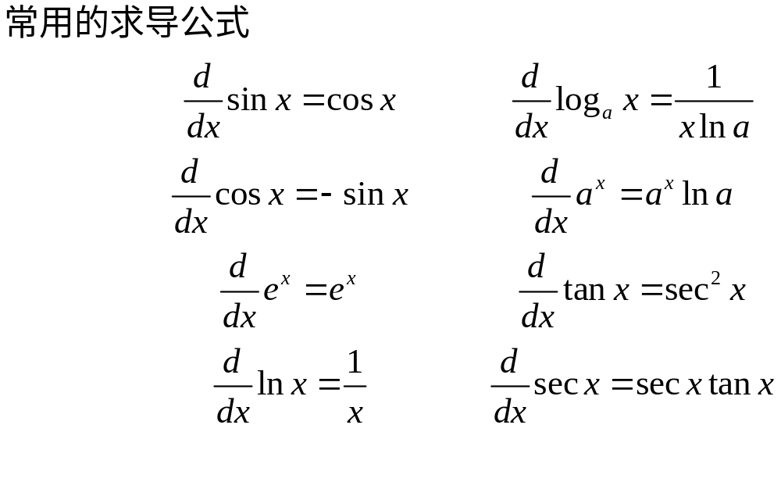
数学背景

Slide 11
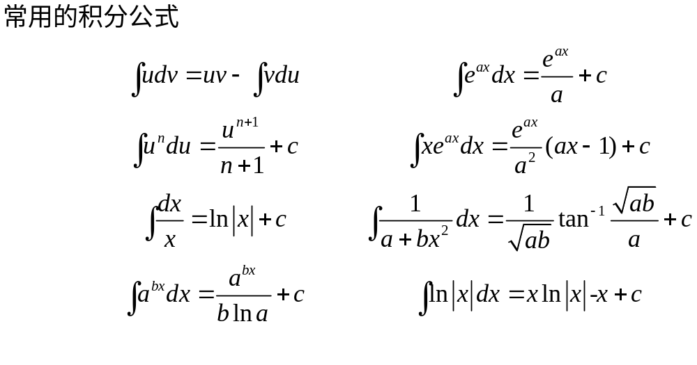
数学背景

Slide 12
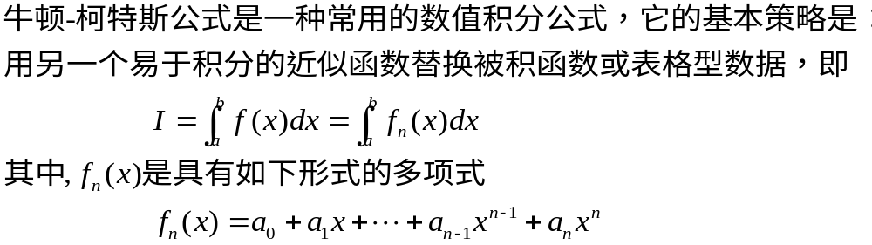
牛顿-柯特斯积分公式

Slide 13
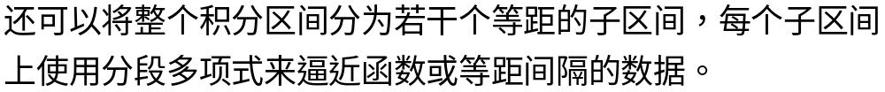
牛顿-柯特斯积分公式
非数值方法本质是利用一
系列0阶多项式逼近积分
使用四个直线段与坐标轴所围成的面积来逼近函数
非数值方法

Slide 14
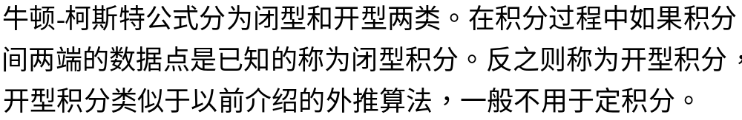
牛顿-柯特斯积分公式
闭型积分
开型积分

Slide 15
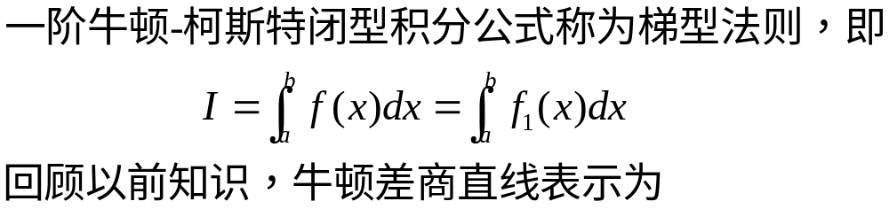
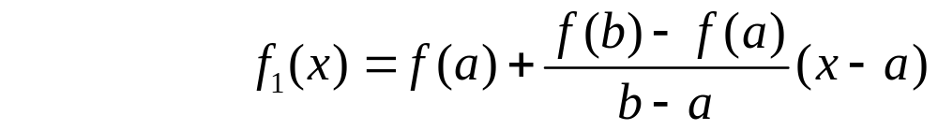
梯形法则

Slide 16
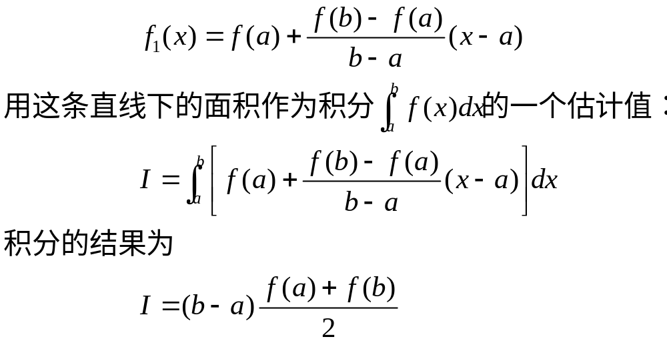
梯形法则

Slide 17
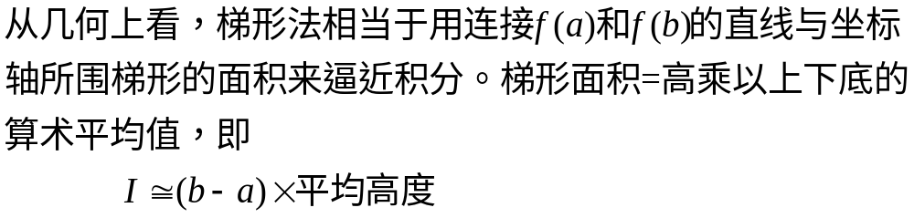
梯型法则的几何意义
f(b)
f(a)
a
b

Slide 18
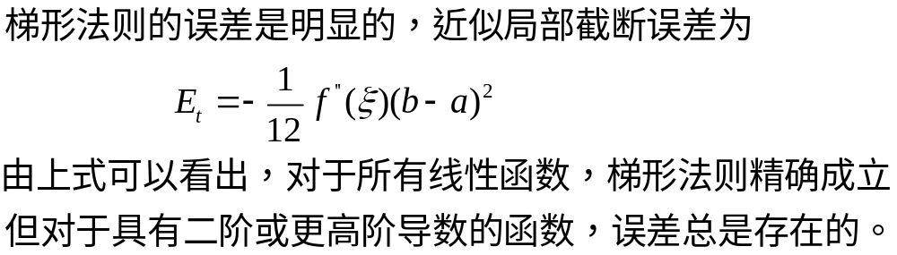
梯形法的误差

Slide 19
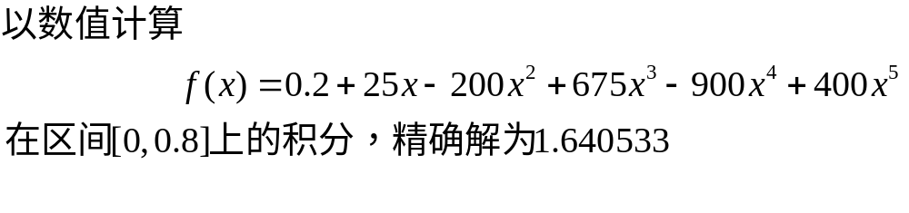
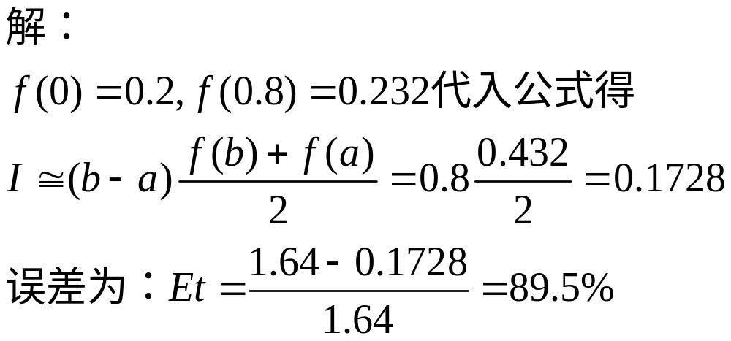
实例

Slide 20
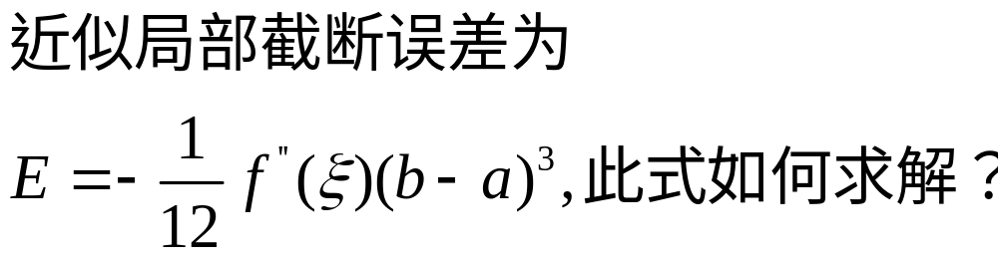
实例
Notes:
E=2.56

Slide 21

多应用型梯形法则

Slide 22
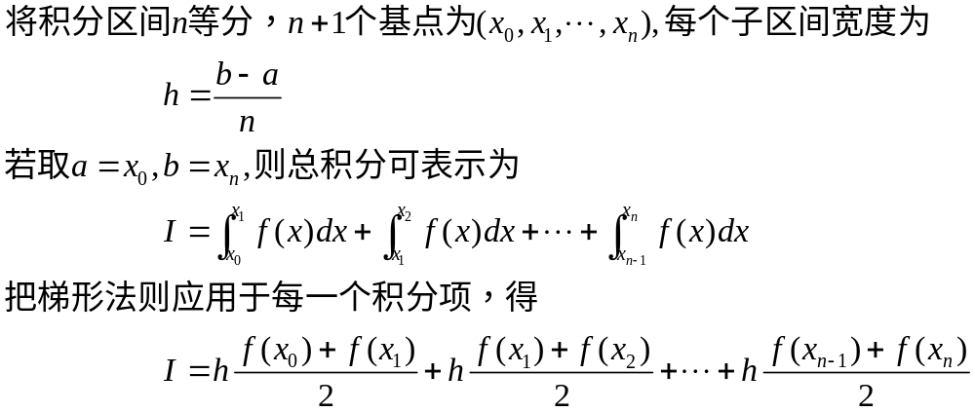
多应用型梯形法则

Slide 23
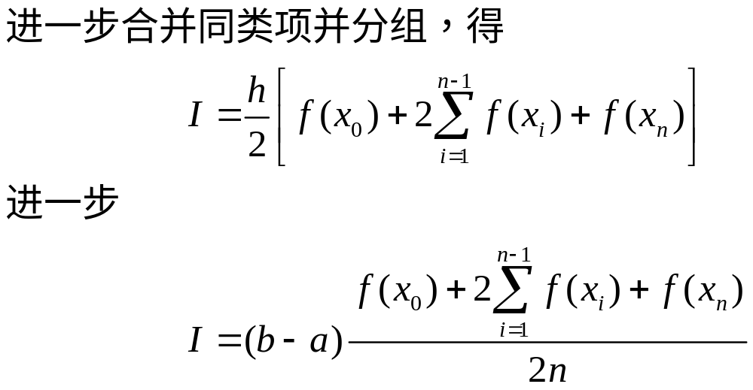
多应用型梯形法则
高
平均高度

Slide 24
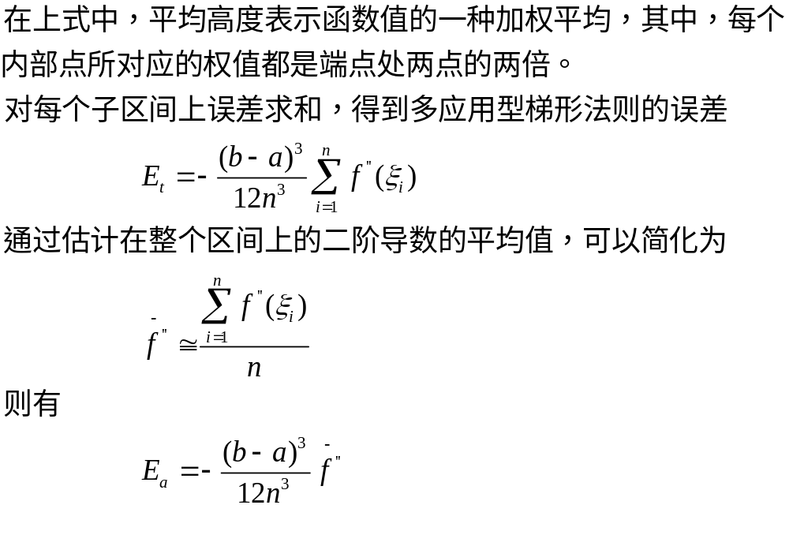
多应用型梯形法则

Slide 25
实例

Slide 26
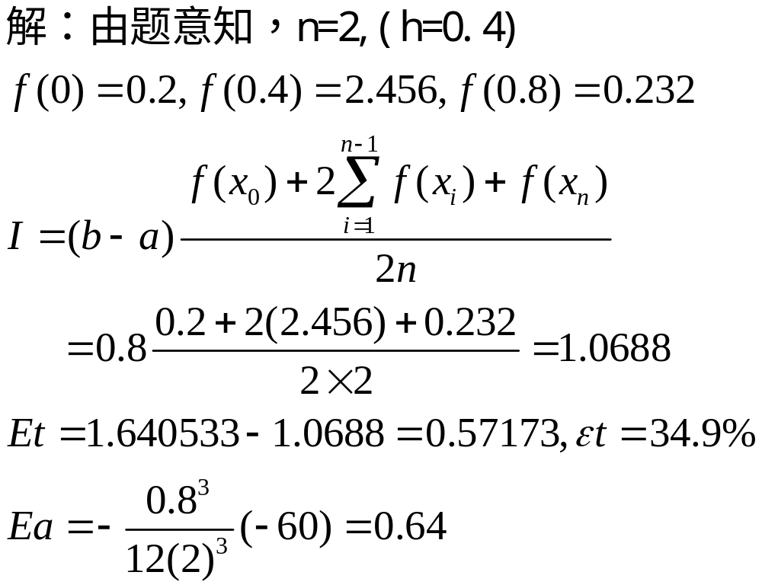
实例

